Slide 1

ASIGNATURA
DESARROLLO SOCIAL, MORAL Y SEXUAL
2011/2012

Slide 2
Curso 2011-12
MORALIDAD SOCIAL

Slide 3
INDICE
INTRODUCCIÓN
MORALIDAD COMO ENRAIZADA EN LA MATURALEZA HUMANA.
MORALIDAD COMO LA ADOPCIÓN DE LAS NORMAS DE LA SOCIEDAD.
Teoría psicoanalítica.
Teoría del aprendizaje social.
Limitaciones de la perspectiva de moralidad como la adopción de las normas de la sociedad.
MORALIDAD COMO COMPRENSIÓN SOCIAL
Teoría de Piaget sobre el desarrollo moral.
Evaluación de la teoría de Peaget.
Ampliación de Kohlberg.
Influencias ambientales sobre el razonamiento moral.
¿Hay diferencias sexuales en el razonamiento moral?
Razonamiento moral y conducta .
Más cuestiones sobre la teoría de Kohlberg.

Slide 4
RAZONAMIENTO MORAL DE LOS NIÑOS PEQUEÑOS.
Comprensión moral versus socio-convencional.
Justicia distributiva.
Razonamiento prosocial.
RAZONAMIENTO DEL AUTOCONTROL.
Iniciaciones del autocontrol.
Desarrollo del autocontrol en la niñez y adolescencia.
LA OTRA CARA DEL AUTOCONTROL
Aparición de la agresión .
La familia como lugar de entrenamiento de la conducta agresiva.
Déficits y distorsiones socio-cognitivas.
Influencias de la comunidad y culturas .
Ayuda a niños y a padres para controlar la agresión.

Slide 5
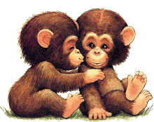
Moralidad enraizada en la naturaleza humana
Teorías sociobiológicas: muchas conductas
prosociales moralmente relevantes
están relacionadas con la herencia genética
de nuestra especie , muchos creen que están
Implicadas reacciones emocionales
Preinstaladas (Hoffman, 1981; Trivers, 1971).

Slide 6
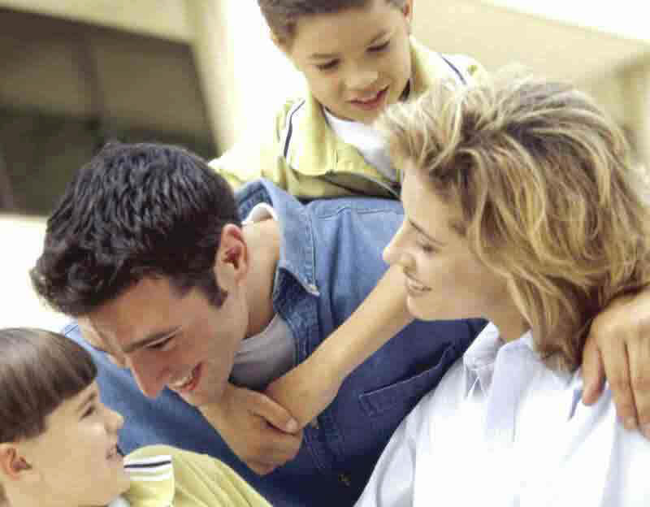
Moralidad como la adopción de las normas de la sociedad
Teoría psicoanalítica
(Freud): se obtiene directamente de
De los padres
(3-6 años) a través de la imitación e identificación (superyo)
-Inducción: es una técnica que señala al niño las consecuencias
De las acciones del niño en las otras personas.

Slide 7
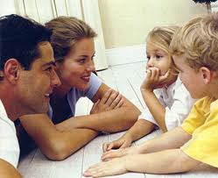
Moralidad como la adopción de las normas de la sociedad
Críticas: proceso gradual que se extiende hasta la adultez.
Las ideas recientes: Importancia de una relación padre-hijo
Positiva(alabanzas y no sólo prohibiciones.

Slide 8
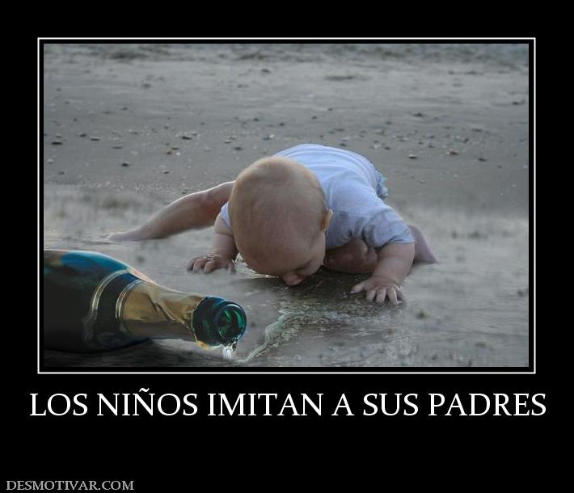
Moralidad como la adopción de las normas de la sociedad
Teoría del aprendizaje social: observando e imitando a otros adultos (modelado), refuerzo positivo, efectos no deseados del castigo (modelos de agresión, evitación
del adulto) y utilizando la técnica del tiempo-fuera.

Slide 9
Moralidad como la adopción de las normas de la sociedad
INTERNALIZACIÓN: interiorizar las reglas y expectativas existentes, adoptar normas preexistentes como propias.
la perspectiva cognitivo-evolutiva asume que los individuos se desarrollan moralmente por medio de la construcción

Slide 10
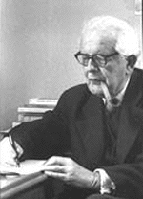
MORALIDAD COMO COMPRENSIÓN SOCIAL teoría de Piaget sobre las etapas de la comprensión moral
-MORALIDAD HETERÓNOMA: (5-10 años)durante los primeros años preescolares y antes del comienzo de esta etapa, los niños muestran poca comprensión de las reglas que dirigen la conducta social
-MORALIDAD AUTÓNOMA: ( Sobre 10 años y mayores)
El desarrollo cognitivo, la liberación gradual del control
Adulto, y la interacción con los iguales lleva a los niños a realizar la transición a la moralidad autónoma.

Slide 11
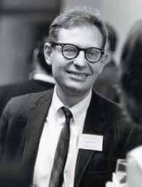
Teoría de Kohlberg y sus etapas:
-Nivel preconvencional: la moralidad está controlada externamente (refuerzo- castigo).
-Nivel convencional: basado en aceptar las normas sociales conformándose para poder convivir.
-Nivel postconvencional: se mueven más allá de las normas de su propia sociedad y utilizan valores abstractos que pueden emplearse en varias situaciones.
;

Slide 12
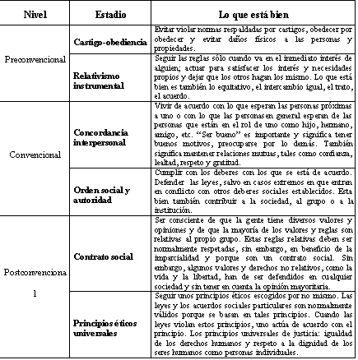

Slide 13
INVESTIGACIONES DE LAS ETAPAS DE KOHLBERG
Cambio relacionado con la edad y etapas invariables.
¿Son todas organizadas? El razonamiento moral menos maduro se va reemplazando gradualmente por otro mayor.
Prerrequisitos cognitivos para el razonamiento moral: son condiciones necesarias pero no suficientes.

Slide 14
Influencias ambientales
Interacción con los iguales de la misma edad puede fomentar la comprensión moral.
Prácticas educativas: padres que prepararon una atmósfera de apoyo, sus hijos obtuvieron una mejora en la comprensión moral.
Escolaridad: universitarios son más avanzados en razonamiento moral.
Cultura: cultura urbana tecnológicamente avanzada= mayor avance en la comprensión moral/ comunidad aislada no alcanzan la etapa 4.
Adolescentes y adultos de institutos y universidades las alcanzan
¿HAY DIFERENCIAS SEXUALES EN EL RAZONAMIENTO MORAL?
No hay ninguna muestra aunque sí se ha atribuido la justicia y derechos al hombre y el cuidado y sensibilidad a la mujer.

Slide 15
RAZONAMIENTO MORAL DE LOS NIÑOS PEQUEÑOS
Comprensión moral versus socio-convencional: distingue entre las reglas que protegen los derechos humanos y convenciones sociales que son costumbre arbitrarias .Su distinción es producto del desarrollo cognitivo y social
Justicia distributiva: creencia sobre cómo dividir justamente los recursos. Pasa por las etapas de igualdad, mérito y benevolencia.
Razonamiento prosocial: orientación hedonista basada en las necesidades de los otros, estereotipada, empática e internalización de los valores.

Slide 16
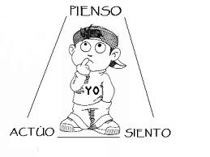
DESARROLLO DEL AUTOCONTROL
Definición: Inhibición de un impulso para participar
en una conducta que viola la norma social.
Conformidad(entre los 12 y18 meses) : Es la obediencia voluntaria.
Desarrollo en la niñez y adolescencia : Existen estrategias como tapar los ojos , inventarse juegos , cantar, irse a dormir

Slide 17
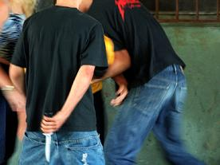
DESARROLLO DE LA AGRESIÓN
Comienza aproximadamente al año.
Agresión instrumental :para conseguir un objeto.
Agresión hostil: Quiere hacer daño.
Aumenta con la edad y se piensa que los hombres
Son más agresivos que la mujer.

Slide 18
CAUSAS
-Familia lugar de entrenamiento: retirada de amor , castigo físico,
Ira, peleas conyugales.
-Provoca déficits y distorsiones cognitivas : hay más beneficio en acciones hostiles(defensa personal)
-Influencias culturales y de la comunidad : atmósfera grupal competitiva , pobreza, modelos negativos de roles adultos.

Slide 19

AYUDA A NIÑOS Y A PADRES PARA CONTROLAR LA AGRESIÓN
Enseñanza de una disciplina adecuada, modelado de conductas positivas
positivas (reemplazar insultos), entrenamiento en la empatía , y refuerzo de
conductas alternativas entrenamiento en habilidades sociales, manejo de la ira,
corregir distorsiones cognitivas…)

